Slide 1


《PHP高级》
第章：GIT

Slide 2
本章目标
■ GIT安装
■ GIT创建版本库
■ GIT文件管理
■ GIT远程仓库
■ GIT分支管理
学完本次课程后，你能够：

Slide 3
Memcached简介
Git是目前世界上最先进的分布式版本控制系统。
Memcached是一种基于内存的key-value存储，用来存储小块的任意数据（字符串、对象）。这些数据可以是数据库调用、API调用或者是页面渲染的结果。
Memcached简洁而强大。它的简洁设计便于快速开发，减轻开发难度，解决了大数据量缓存的很多问题。它的API兼容大部分流行的开发语言。
本质上，它是一个简洁的key-value存储系统。
一般的使用目的是，通过缓存数据库查询结果，减少数据库访问次数，以提高动态Web应用的速度、提高可扩展性。

Slide 4
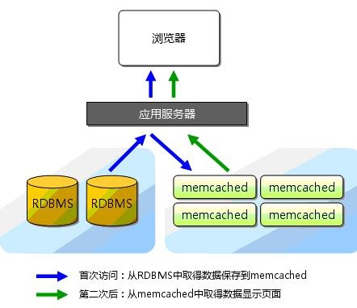
Memcached简介

Slide 5
Memcached安装
Linux Memcached 安装
Memcached 支持许多平台：Linux、FreeBSD、Solaris、Mac OS，也可以安装在Windows上。
Linux系统安装memcached，首先要先安装libevent库。
sudo apt-get install libevent libevent-deve 自动下载安装（Ubuntu/Debian）
yum install libevent libevent-deve 自动下载安装（Redhat/Fedora/Centos）
安装 Memcached
Ubuntu/Debian
sudo apt-get install memcached
Redhat/Fedora/Centos
yum install memcached
FreeBSD
portmaster databases/memcached
运行 Memcached
$ /usr/local/memcached/bin/memcached -h
Notes:
注意：如果使用自动安装 memcached 命令位于 /usr/local/bin/memcached。
启动选项：
-d是启动一个守护进程；
-m是分配给Memcache使用的内存数量，单位是MB；
-u是运行Memcache的用户；
-l是监听的服务器IP地址，可以有多个地址；
-p是设置Memcache监听的端口，，最好是1024以上的端口；
-c是最大运行的并发连接数，默认是1024；
-P是设置保存Memcache的pid文件。

Slide 6
Memcached安装
Windows Memcached 安装
32位系统 1.4.5版本：http://static.runoob.com/download/memcached-1.4.5-x86.zip
64位系统 1.4.5版本：http://static.runoob.com/download/memcached-1.4.5-amd64.zip
Memcached>=1.4.5版本安装
1、解压下载的安装包到指定目录。
2、在 memcached1.4.5 版本之后，memcached 不能作为服务来运行，需要使用任务计划中来开启一个普通的进程，在 window 启动时设置 memcached自动执行。
我们使用管理员身份执行以下命令将 memcached 添加来任务计划表中
schtasks /create /sc onstart /tn memcached /tr "'c:\memcached\memcached.exe' -m 512"
注意：你需要使用真实的路径替代 c:\memcached\memcached.exe。
注意：-m 512 意思是设置 memcached 最大的缓存配置为512M。
注意：我们可以通过使用 "c:\memcached\memcached.exe -h" 命令查看更多的参数配置。
删除 Memcached
schtasks /delete /tn memcached
Notes:
注意：如果使用自动安装 memcached 命令位于 /usr/local/bin/memcached。
启动选项：
-d是启动一个守护进程；
-m是分配给Memcache使用的内存数量，单位是MB；
-u是运行Memcache的用户；
-l是监听的服务器IP地址，可以有多个地址；
-p是设置Memcache监听的端口，，最好是1024以上的端口；
-c是最大运行的并发连接数，默认是1024；
-P是设置保存Memcache的pid文件。

Slide 7
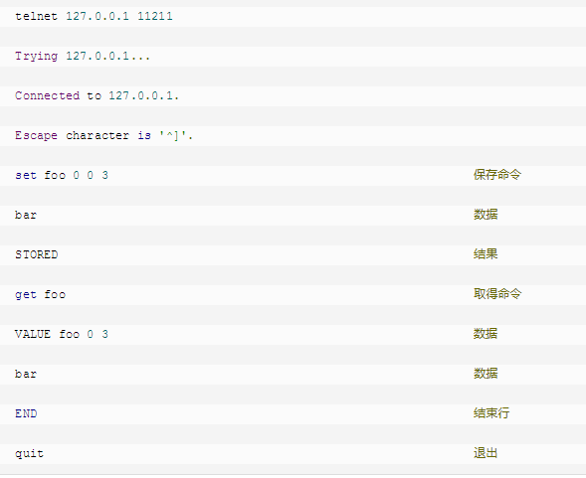
Memcached连接
Memcached 连接
telnet HOST PORT
命令中的 HOST 和 PORT 为运行 Memcached 服务的 IP 和 端口。
演示示例02：GET方法

Slide 8
Memcached存储
Memcached set命令
Memcached set 命令用于将 value(数据值) 存储在指定的 key(键) 中。
如果set的key已经存在，该命令可以更新该key所对应的原来的数据，也就是实现更新的作用。
语法
set key flags exptime bytes [noreply]
value
key：键值 key-value 结构中的 key，用于查找缓存值。
flags：可以包括键值对的整型参数，客户机使用它存储关于键值对的额外信息 。
exptime：在缓存中保存键值对的时间长度（以秒为单位，0 表示永远）
bytes：在缓存中存储的字节数
noreply（可选）： 该参数告知服务器不需要返回数据
value：存储的值（始终位于第二行）（可直接理解为key-value结构中的value）
示例
set runoob 0 900 9
memcached

Slide 9
Memcached存储
Memcached add命令
Memcached add 命令用于将 value(数据值) 存储在指定的 key(键) 中。
如果add的key已经存在，则不会更新数据，之前的值将仍然保持相同，并且您将获得响应 NOT_STORED。
语法
add key flags exptime bytes [noreply]
value
key：键值 key-value 结构中的 key，用于查找缓存值。
flags：可以包括键值对的整型参数，客户机使用它存储关于键值对的额外信息 。
exptime：在缓存中保存键值对的时间长度（以秒为单位，0 表示永远）
bytes：在缓存中存储的字节数
noreply（可选）： 该参数告知服务器不需要返回数据
value：存储的值（始终位于第二行）（可直接理解为key-value结构中的value）
示例
add runoob 0 900 9
memcached

Slide 10
Memcached存储
Memcached replace命令
Memcached replace 命令用于将 value(数据值) 存储在指定的 key(键) 中。
如果 key 不存在，则替换失败，并且您将获得响应 NOT_STORED。
语法
replace key flags exptime bytes [noreply]
value
key：键值 key-value 结构中的 key，用于查找缓存值。
flags：可以包括键值对的整型参数，客户机使用它存储关于键值对的额外信息 。
exptime：在缓存中保存键值对的时间长度（以秒为单位，0 表示永远）
bytes：在缓存中存储的字节数
noreply（可选）： 该参数告知服务器不需要返回数据
value：存储的值（始终位于第二行）（可直接理解为key-value结构中的value）
示例
replace runoob 0 900 9
memcached

Slide 11
Memcached存储
Memcached append命令
Memcached append 命令用于向已存在 key(键) 的 value(数据值) 后面追加数据 。
如果 key 不存在，则添加失败，并且您将获得响应 NOT_STORED。
语法
append key flags exptime bytes [noreply]
value
key：键值 key-value 结构中的 key，用于查找缓存值。
flags：可以包括键值对的整型参数，客户机使用它存储关于键值对的额外信息 。
exptime：在缓存中保存键值对的时间长度（以秒为单位，0 表示永远）
bytes：在缓存中存储的字节数
noreply（可选）： 该参数告知服务器不需要返回数据
value：存储的值（始终位于第二行）（可直接理解为key-value结构中的value）
示例
append runoob 0 900 9
memcached

Slide 12
Memcached存储
Memcached prepend命令
Memcached prepend 命令用于向已存在 key(键) 的 value(数据值) 前面追加数据 。
如果 key 不存在，则添加失败，并且您将获得响应 NOT_STORED。
语法
prepend key flags exptime bytes [noreply]
value
key：键值 key-value 结构中的 key，用于查找缓存值。
flags：可以包括键值对的整型参数，客户机使用它存储关于键值对的额外信息 。
exptime：在缓存中保存键值对的时间长度（以秒为单位，0 表示永远）
bytes：在缓存中存储的字节数
noreply（可选）： 该参数告知服务器不需要返回数据
value：存储的值（始终位于第二行）（可直接理解为key-value结构中的value）
示例
prepend runoob 0 900 9
memcached

Slide 13
Memcached获取
Memcached get命令
Memcached get 命令获取存储在 key(键) 中的 value(数据值) ，如果 key 不存在，则返回空。
语法
基本语法
get key
取多个值，中间用空格隔开
get key1 key2 key3
示例
get runoob

Slide 14
Memcached获取
Memcached delete命令
Memcached delete 命令用于删除已存在的 key(键)。
语法
delete key [noreply]
key：键值 key-value 结构中的 key，用于查找缓存值。
noreply（可选）： 该参数告知服务器不需要返回数据
示例
delete runoob

Slide 15
Memcached获取
Memcached incr与decr命令
Memcached incr与 decr 命令用于对已存在的 key(键) 的数字值进行自增或自减操作。
incr 与 decr 命令操作的数据必须是十进制的32位无符号整数。
如果 key 不存在返回 NOT_FOUND，如果键的值不为数字，则返回 CLIENT_ERROR，其他错误返回 ERROR。
语法
incr key increment_value 和 decr key increment_value
key：键值 key-value 结构中的 key，用于查找缓存值。
noreply（可选）： 该参数告知服务器不需要返回数据
示例
incr visitors 5 和 decr visitor 5

Slide 16
Memcached清空
Memcached flush_all 命令
Memcached flush_all 命令用于用于清理缓存中的所有 key=>value(键=>值) 对。
该命令提供了一个可选参数 time，用于在制定的时间后执行清理缓存操作。
语法
flush_all [time] [noreply]
time：指定时间后执行清理缓存
noreply（可选）： 该参数告知服务器不需要返回数据
示例
flush all

Slide 17
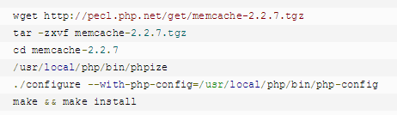

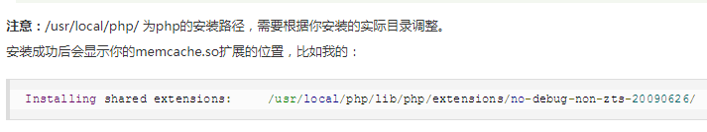
PHP连接Memcached服务
PHP Memcached 扩展安装
PHP Memcache 扩展包下载地址：http://pecl.php.net/package/memcache，你可以下载最新稳定包(stable)

Slide 18
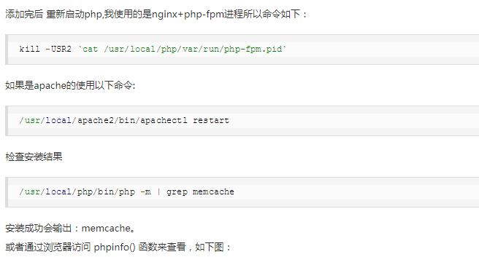
PHP连接Memcached服务

Slide 19
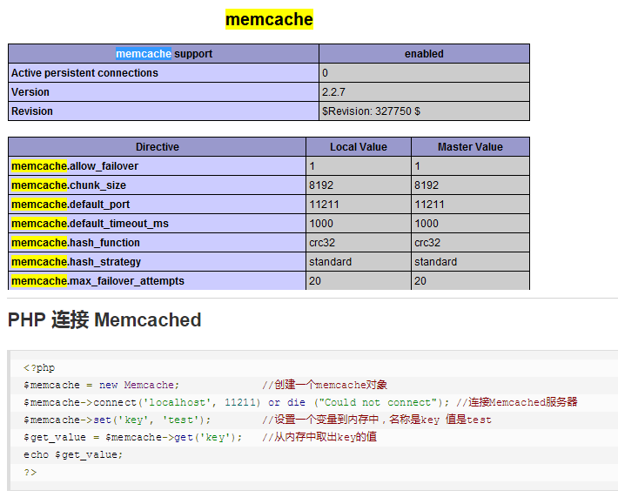
PHP连接Memcached服务

Slide 20

THANKS

